Slide 1
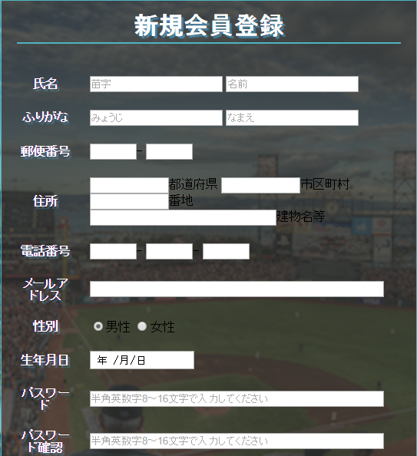
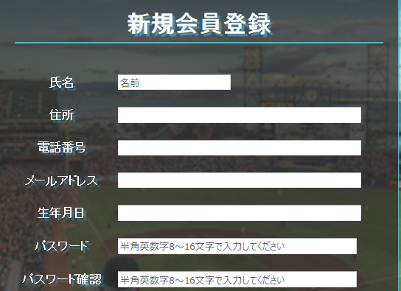
案件番号-0001 BaseBallTicketサイトと「OpenConnect」サイトとのID統合を実現する
①当該サイト新規会員登録画面の項目を増やす（下図参照）
②新規会員登録及びログイン時、「OpenConnect」サイトのデータベースに接続するよう、
それぞれのAction及びDAOクラスを変更する
①

